Slide 1
Jméno autora: Mgr. Petra Trajerová
Datum vytvoření: 25. 8. 2013
Číslo DUMu: VY_32_INOVACE_08_EVV2
Ročník: 1.
Estetická a výtvarná výchova
Vzdělávací oblast: Odborné vzdělávání, Výtvarná příprava
Vzdělávací obor: Kosmetické služby
Tematický okruh: Dějiny umění
Téma: Umění starověku (Egypt)
Metodický list/anotace: Prezentace – poznávání památek, opakování

Slide 2
Starověký EGYPT
ARCHITEKTURA

Slide 3
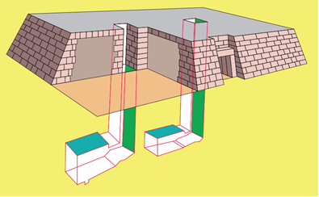
Obr.1
Popiš, co je na obrázku
Období vzniku
Místo vzniku
K čemu stavba sloužila
Popiš jednotlivé části obrázku
Znáš konkrétní památky?

Slide 4
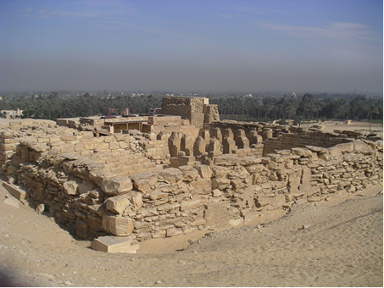
Obr.2
Jaký typ stavby je na obrázku?
Jaký materiál je využit při stavbě?
Proč zvolil architekt právě tento materiál?
Kde můžeme památku najít?

Slide 5
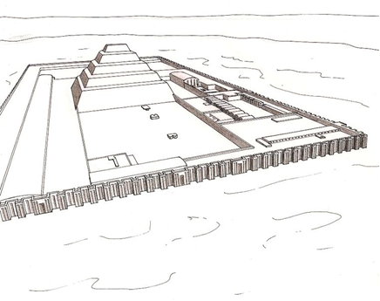
Obr.4
O jaký typ pyramidy se jedná?
Popiš podrobněji tento typ pyramidy.
Jaká byla její funkce?
Znáš ještě jiné druhy pyramid?

Slide 6
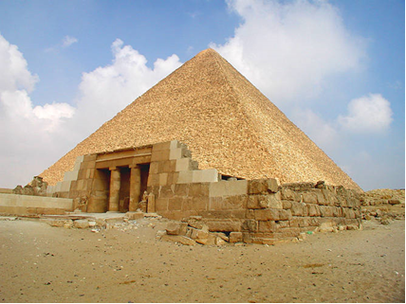
Obr.5
Kde konkrétně můžeme tuto památku najít?
Jaký je to druh pyramidy?
Jak se liší od ostatních pyramid?
Pro koho byla vystavěna?

Slide 7
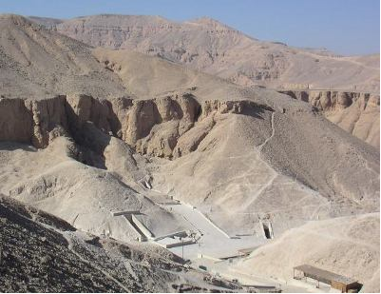
Obr.6
Kde se nachází toto místo?
O jaký druh stavby se jedná?
V jakém období stavba vznikla?
Jaká je její funkce?

Slide 8
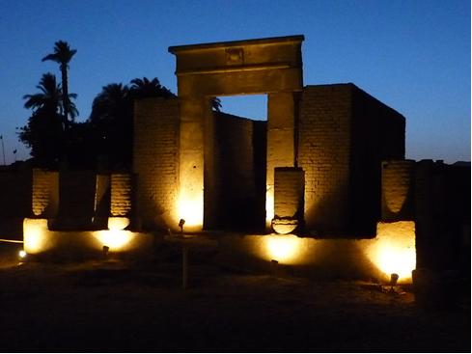
Obr.7
Co je na obrázku?
V jaké době tento typ staveb nejčastěji vznikal?
Co je polychromie?
Znáš jiné podobné památky?

Slide 9
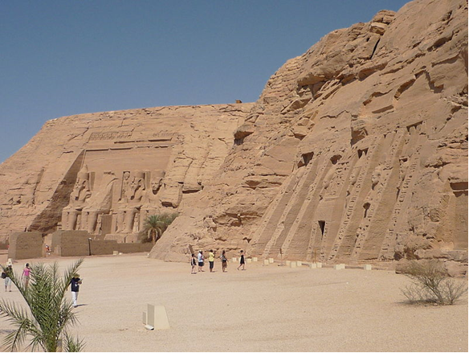
Obr.8
O jaký typ stavby se jedná?
Jak se konkrétně nazývá?
Popiš, co dále vidíme na obrázku.

Slide 10
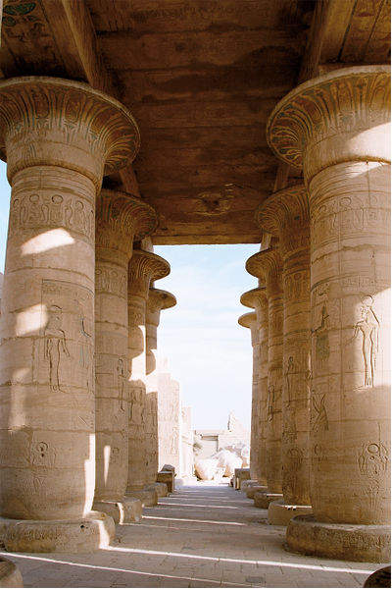
Obr.9
Co je na obrázku?
Popiš jednotlivé části.
Znáš jiné druhy sloupů?
Jak jinak může být zpracována hlavice?

Slide 11
Odpovídej na otázky
Znáš jméno jednoho egyptského architekta?
Kterou pyramidu nazýváme „velká“?
Jaký materiál se používá ke stavbě pyramid?
Nejstarší typ kamenné hrobky?
Popiš stavbu egyptského chrámu.
Co je architráv?

Slide 12
Citace a odkazy
Obr.1 – UEGLY, Master. http://commons.wikimedia.org/wiki/File:Mastaba_schematics.svg?uselang=cs [online]. [cit. 5.11.2013]. Dostupný na WWW: http://commons.wikimedia.org/wiki/File:All_Gizah_Pyramids.jpg?uselang=cs
Obr.2 - NEITHSABES. File:Mastaba de Ptahchepsès.JPG – Wikimedia Commons [online]. [cit. 5.11.2013]. Dostupný na WWW: http://commons.wikimedia.org/wiki/File:Mastaba_de_Ptahcheps%C3%A8s.JPG?uselang=cs
Obr.3 - BAKHA. File:Djoser-complexe.jpg – Wikimedia Commons [online]. [cit. 5.11.2013]. Dostupný na WWW: http://commons.wikimedia.org/wiki/File:Djoser-complexe.jpg?uselang=cs
Obr.4 - RAUL6. File:Cheops pyramid 01.jpg – Wikimedia Commons [online]. [cit. 5.11.2013]. Dostupný na WWW: http://commons.wikimedia.org/wiki/File:Cheops_pyramid_01.jpg?uselang=cs
Obr.5 - RAUL6. File:Cheops pyramid 01.jpg – Wikimedia Commons [online]. [cit. 5.11.2013]. Dostupný na WWW: http://commons.wikimedia.org/wiki/File:Cheops_pyramid_01.jpg?uselang=cs
Obr.6 - KARMOSIN. http://commons.wikimedia.org/wiki/File:Valley_of_the_Kings_(Luxor,_Egypt).jpg [online]. [cit. 5.11.2013]. Dostupný na WWW: http://commons.wikimedia.org/wiki/File:Cheops_pyramid_01.jpg?uselang=cs

Slide 13
Citace a odkazy
Obr.7 - RÉMIH. File:Luxor temple21.JPG - Wikimedia Commons [online]. [cit. 5.11.2013]. Dostupný na WWW: http://commons.wikimedia.org/wiki/File:Luxor_temple21.JPG
Obr.8 - RÉMIH. File:Abu Simbel temples.JPG - Wikimedia Commons [online]. [cit. 5.11.2013]. Dostupný na WWW: http://commons.wikimedia.org/wiki/File:Abu_Simbel_temples.JPG
Obr.9 - BLUESHADE. File:Luxor, West Bank, Ramesseum, colonnade2, Egypt, Oct 2004.jpg - Wikimedia Commons [online]. [cit. 5.11.2013]. Dostupný na WWW: http://commons.wikimedia.org/wiki/File:Luxor,_West_Bank,_Ramesseum,_colonnade2,_Egypt

Slide 14
Použitá literatura
MRÁZ, Bohumír. Dějiny výtvarné kultury 1. Praha: IDEA SERVIS, 2002, ISBN 1866-060-02.

